Slide 1
Vocabulario de 3.1 Ropa

Slide 2
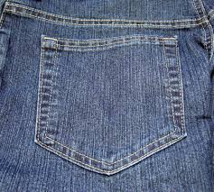
El bolsillo
the pocket

Slide 3
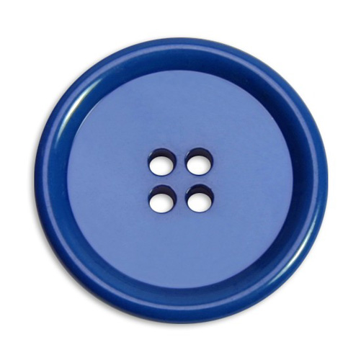
El botón
The button

Slide 4
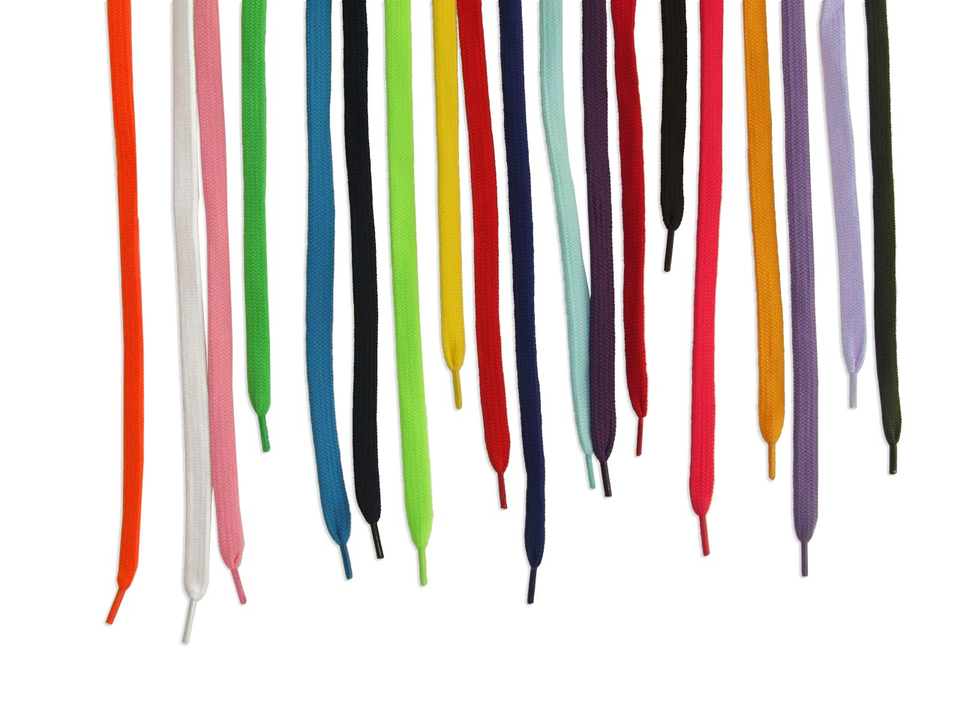
Los cordones
The shoelaces

Slide 5
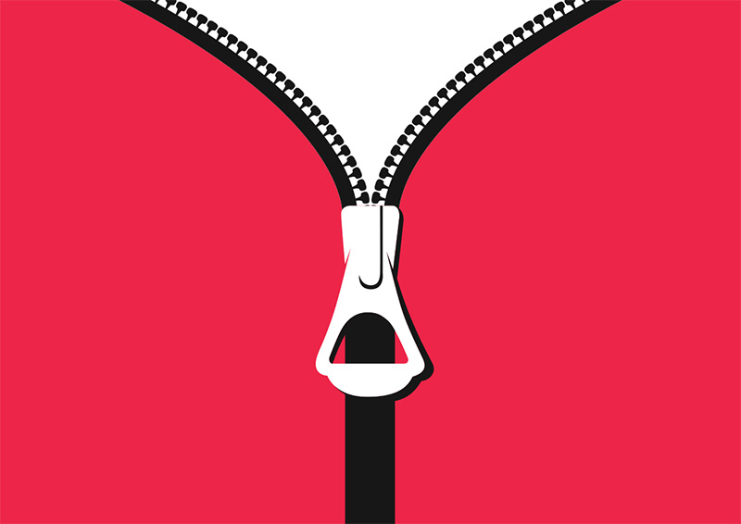
La cremallera
The zipper

Slide 6
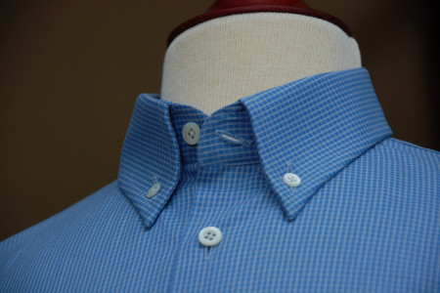
El cuello
The collar

Slide 7
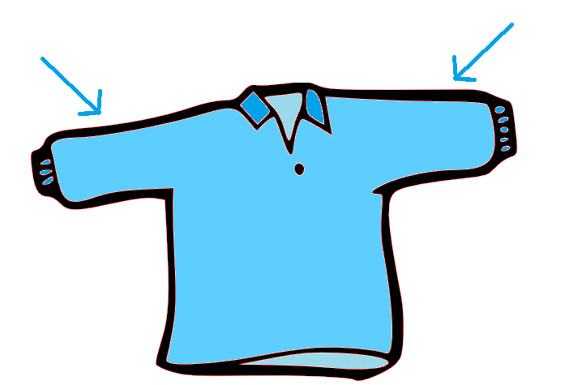
La manga
The sleeve

Slide 8
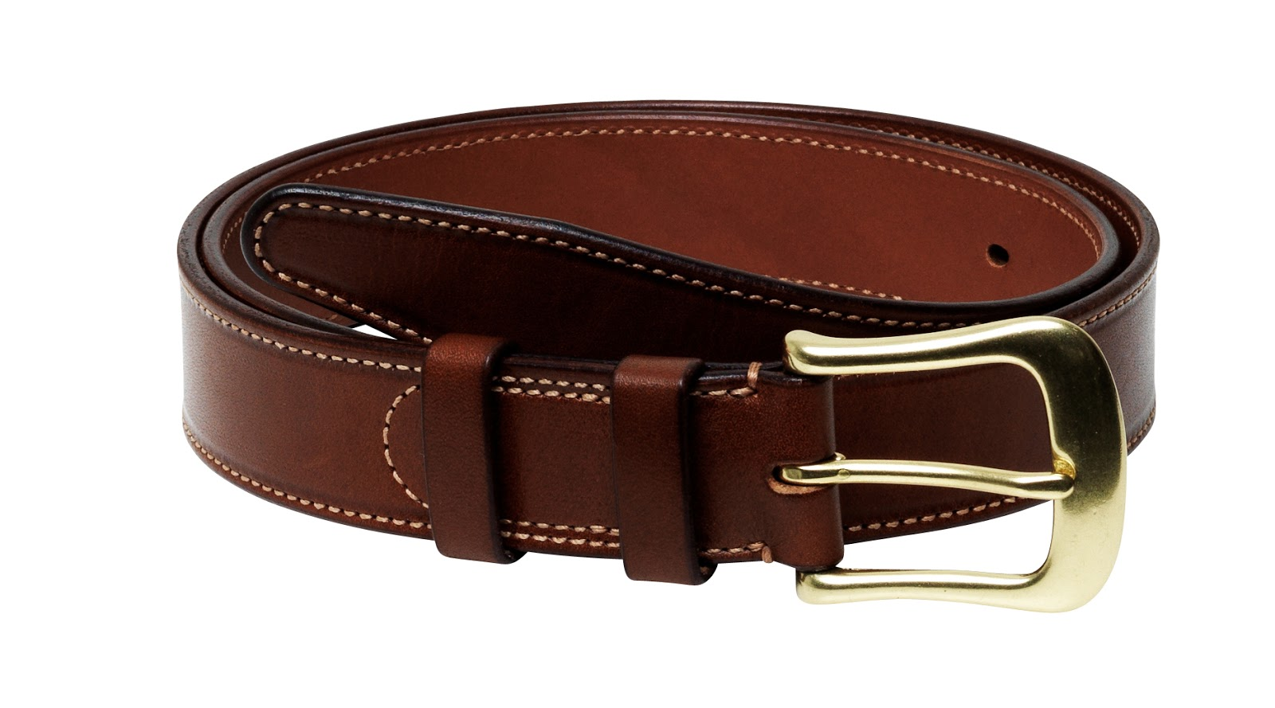
El cinturón
The belt

Slide 9
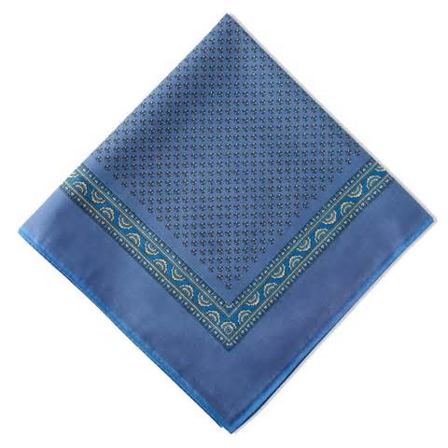
El pañuelo
The handkerchief

Slide 10
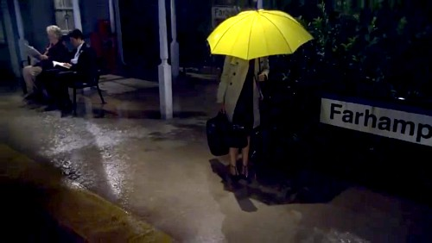
El paraguas
The umbrella

Slide 11
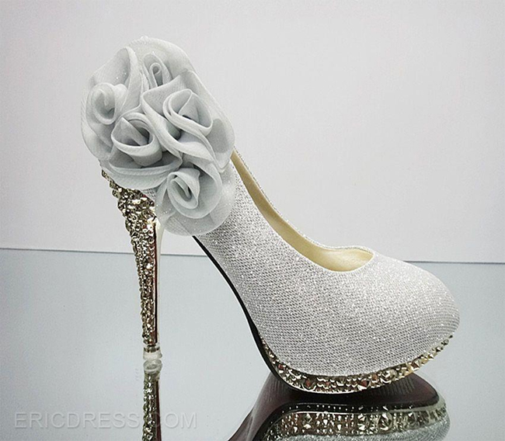
Los zapatos de tacon (tacones)
The high-heeled shoes

Slide 12
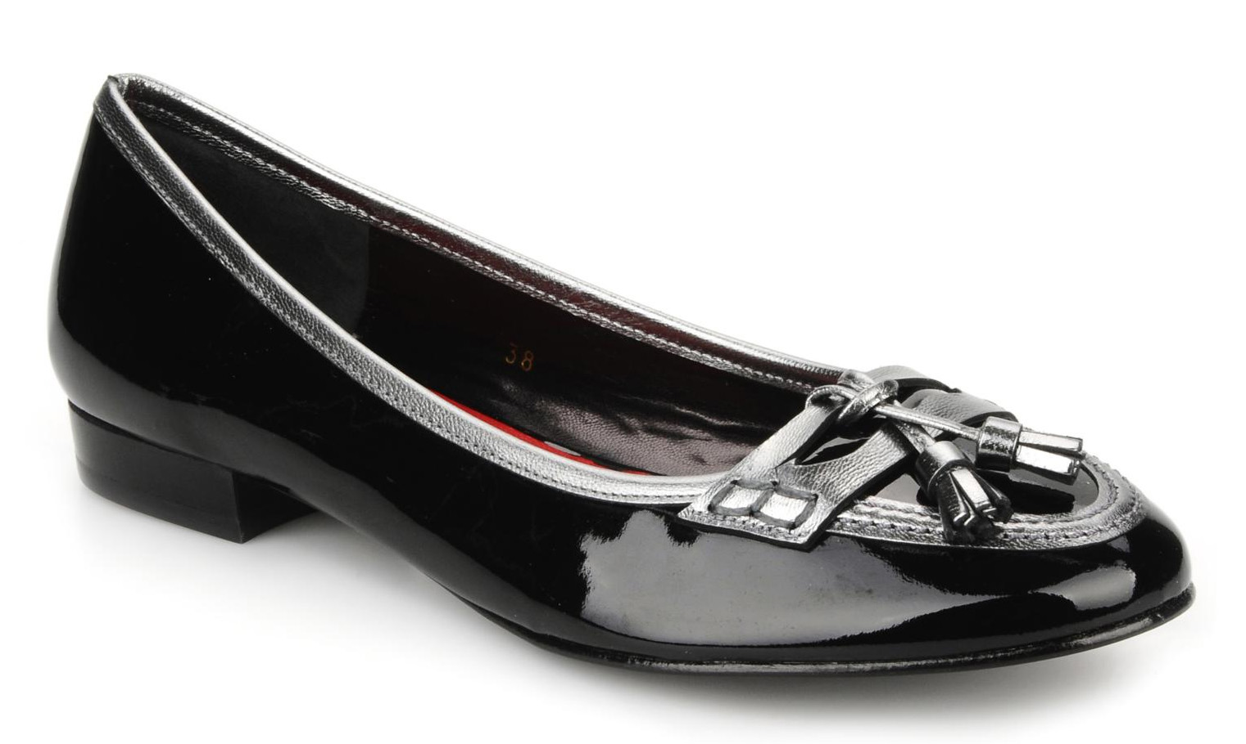
Los zapatos planos
The low-heeled shoes

Slide 13
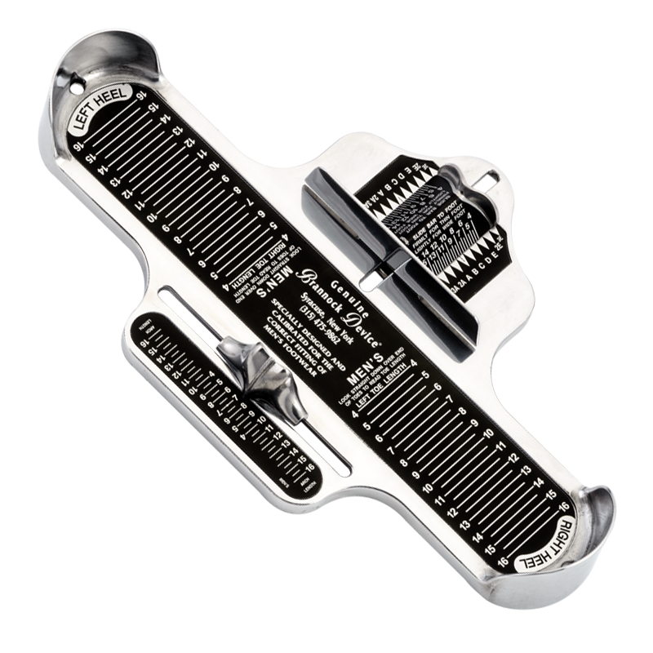
El número
The shoe size

Slide 14
La talla
The size

Slide 15
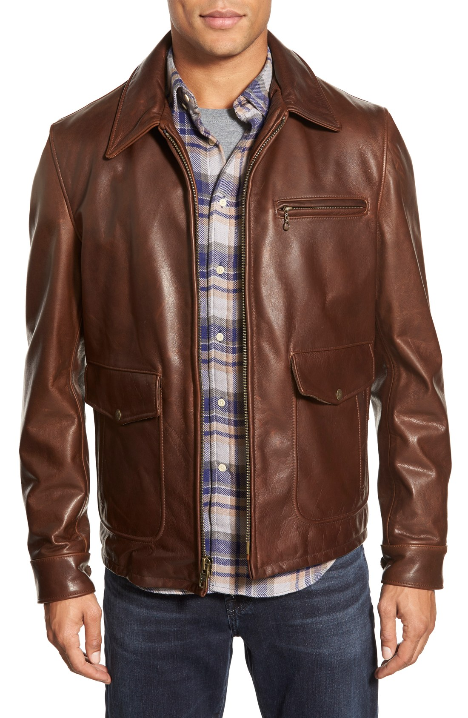
El cuero
The leather

Slide 16
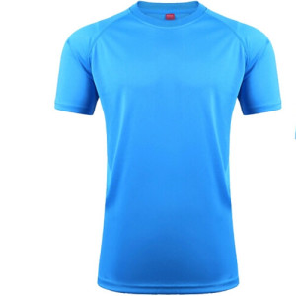
El poliéster
The polyester

Slide 17
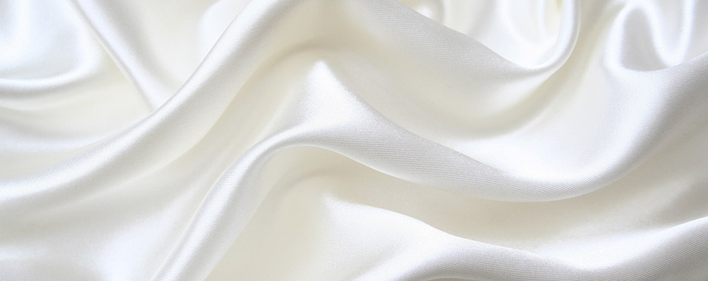
La seda
The silk

Slide 18
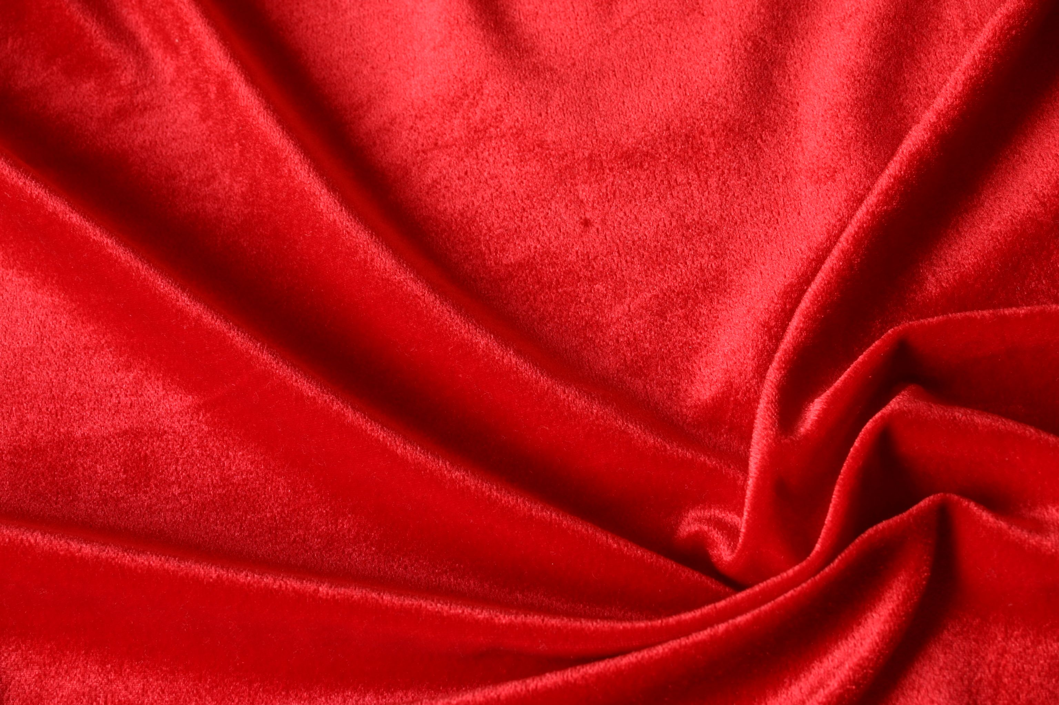
El terciopelo
The velvet

Slide 19
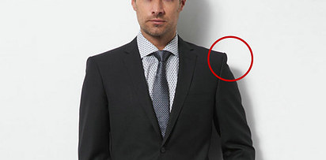
¿Cómo te queda?
The how does it fit?

Slide 20
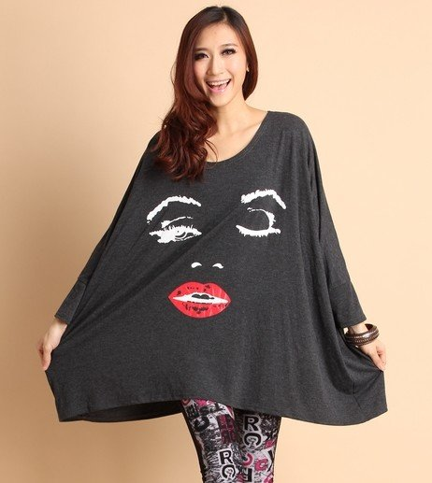
Amplio(a)
loose

Slide 21
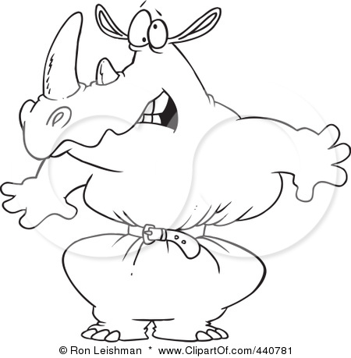
Ajustado(a)
tight

Slide 22
Ancho(a)
wide

Slide 23
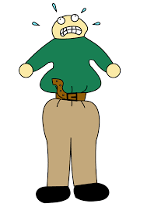
Estrecho(a)
tight

Slide 24
Bien
Well

Slide 25
mal
badly

Slide 26
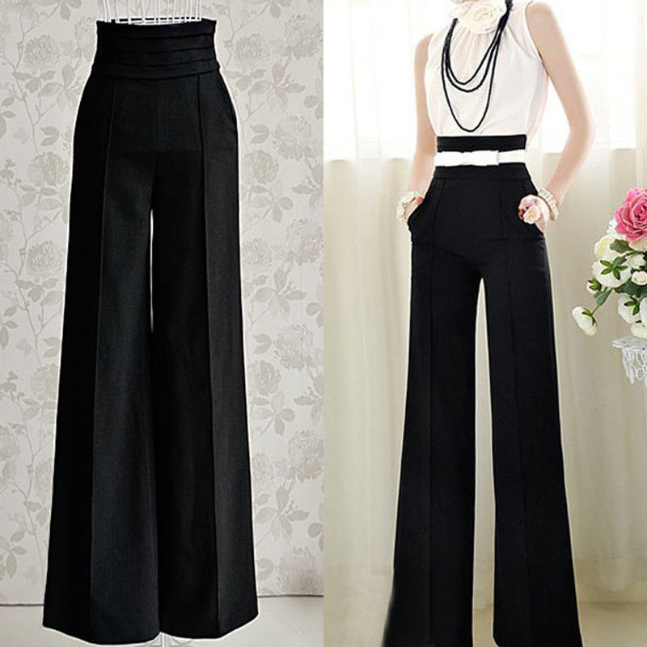
Largo(a)
long

Slide 27
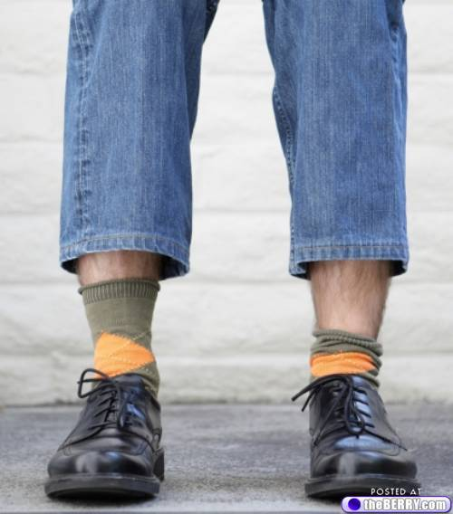
Corto(a)
short

Slide 28
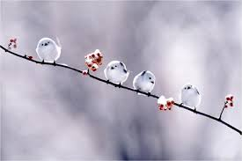
Pequeño(a)
Small

Slide 29
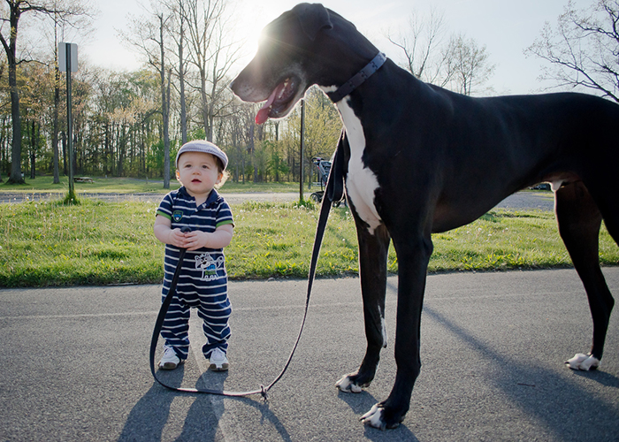
grande
big

Slide 30
(des)abrocharse
To (un)fasten

Slide 31
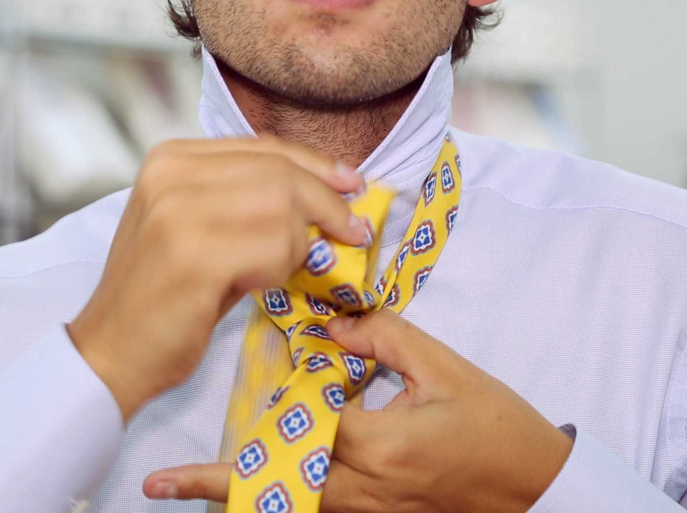
(des)atarse
To (un)tie

Slide 32
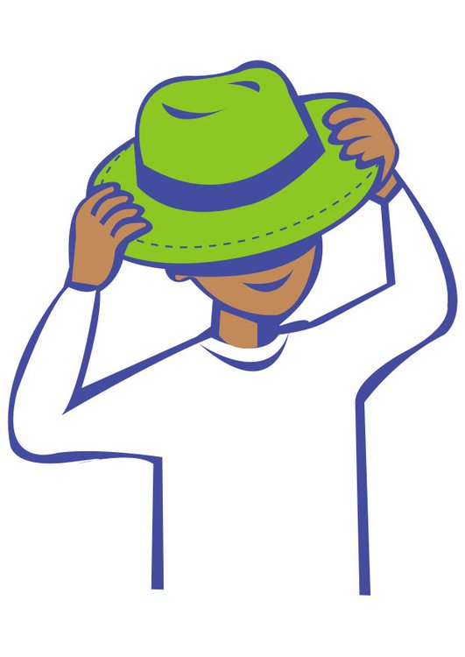
ponerse
To put on

Slide 33
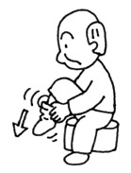
quitarse
To take off

